Slide 1

PowerAutomate za upravljanje Microsoft Teams
LAD-3
Jovana Golijanin
Nenad Đorđević
Darko Živadinović

Slide 2

Šta je Microsoft Teams?
Platforma za poslovnu komunikaciju koju je razvio Microsoft
Slack - glavni konkurent
Tokom COVID-19 pandemije stekao veliku popularnost
Šta je Power Automate?
Online tok(workflow) servis koji automatizuje radnje
Moguće je povezivanje na više od 500 usluga

Slide 3


Šta je moguće uraditi uz pomoć Power Automate-a?
Slanje obaveštenja
Prikupljanje podataka
Automatizacija odgovora na poruke

Slide 4
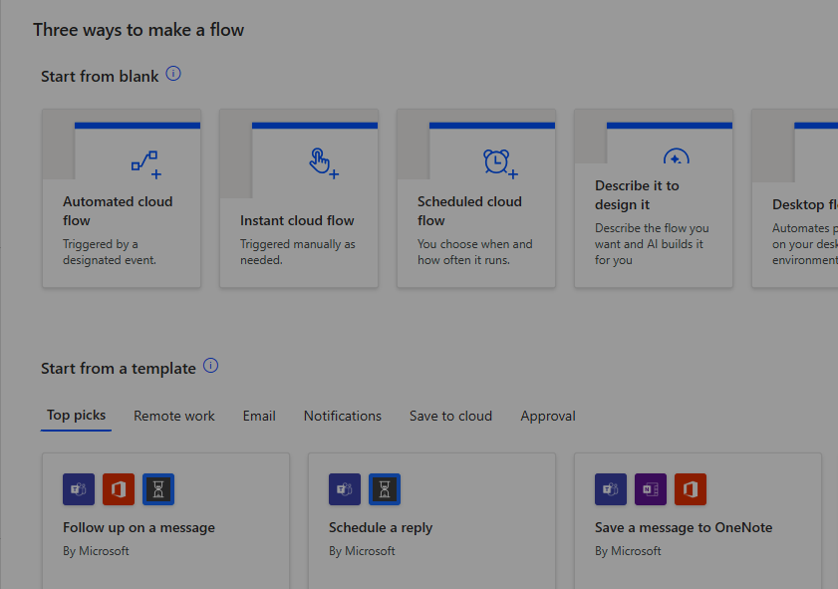
Pregled platforme Power Automate
U meniju sa leve strane postoje sledeće opcije:
Create, gde je moguće kreirati novi tok.
Templates, gde je moguće naći neke od najpopularnijih šablona.
Learn, informacije od pomoći za brzo napredovanje u korišćenju Power Automate-a.
My flows, lista trenutno postojećih tokova
Approvals, gde je moguće upravljati odobrenjima i tokovima poslovnih procesa.
Solutions, gde je moguće upravljati svojim rešenjima.
AI Models, gde je moguće napraviti AI modele, pregledati modele koji su već kreirani ili koji su podeljeni sa nama.
Process mining, gde je moguće kreiranje procesa koji bi bili od pomoći u organizaciji, sa ciljem pojednostavljenja tokova posla.
Connections, povezivanje sa jedne usluge na drugu.

Slide 5
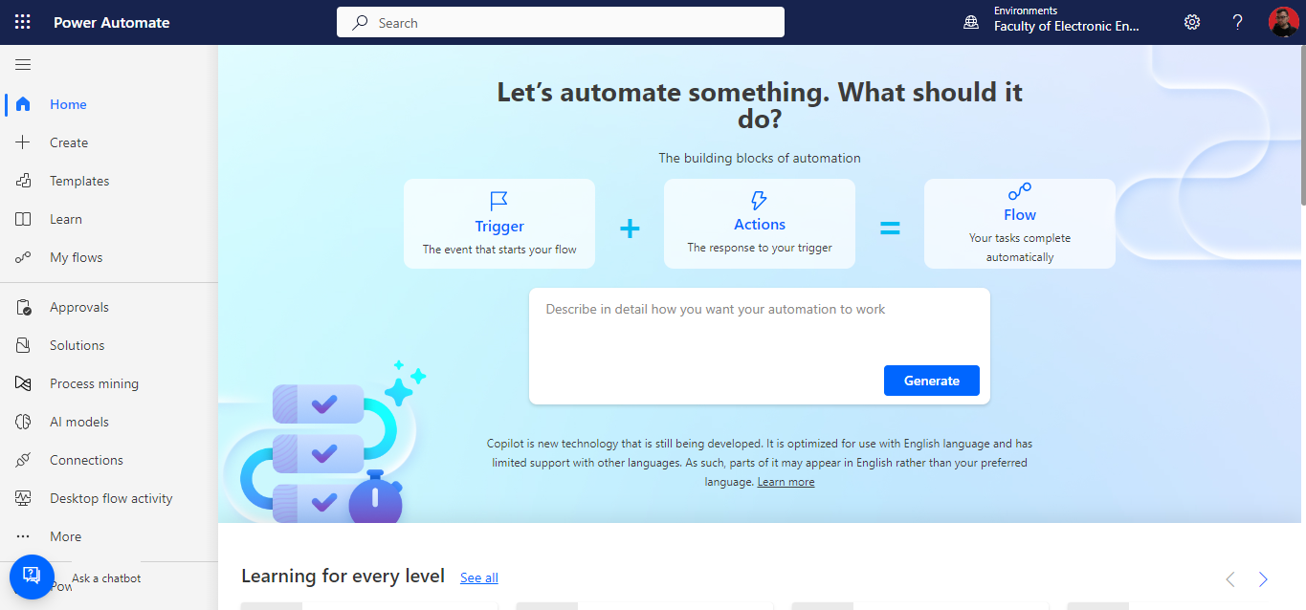

Slide 6
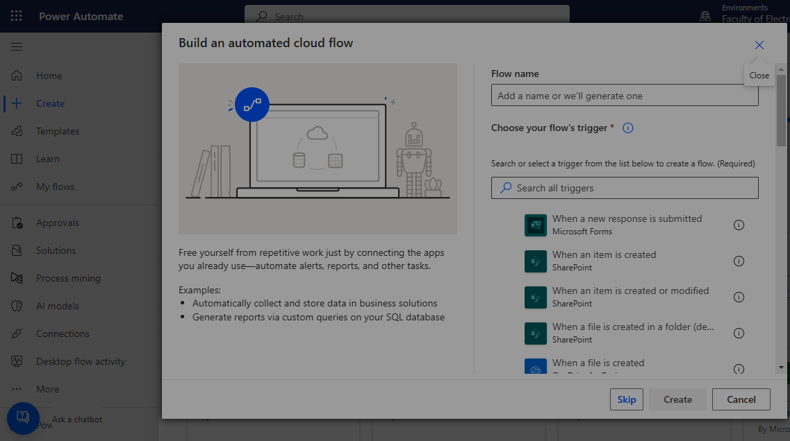
Vrste workflow-a (tokova)
Microsoft Power Automate radi tako što kreira tokove.
Tokovi poslovnih procesa (Business process flows): Ovi tokovi se koriste u aplikacijama zasnovanim na modelima kako bi pomogli ljudima da što pre obave neki posao.
Tokovi oblaka (Cloud flows): Tokovi u oblaku počinju sa okidačem kao što je primanje e-pošte od određene osobe.
Tokovi radne površine (Desktop flows): Ovi tokovi robotske automatizacije procesa (RPA) omogućavaju samostalno snimanje obavljanja radnji na računaru ili u okviru veb pretraživača.

Slide 7
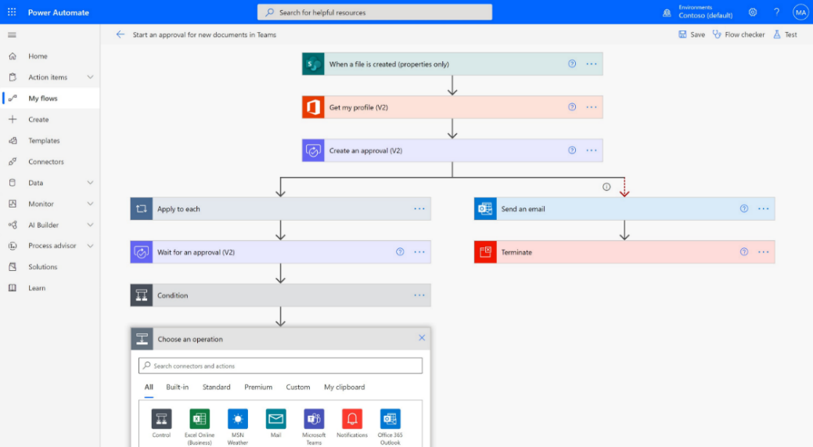

Slide 8
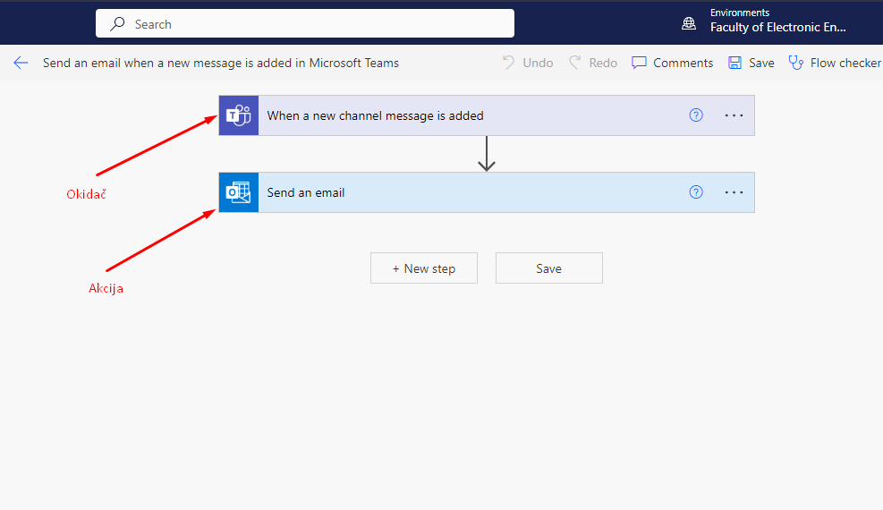
Komponente Cloud tokova
Svaki cloud tok ima dva glavna dela: okidač (trigger) i jednu ili više radnji (actions).

Slide 9
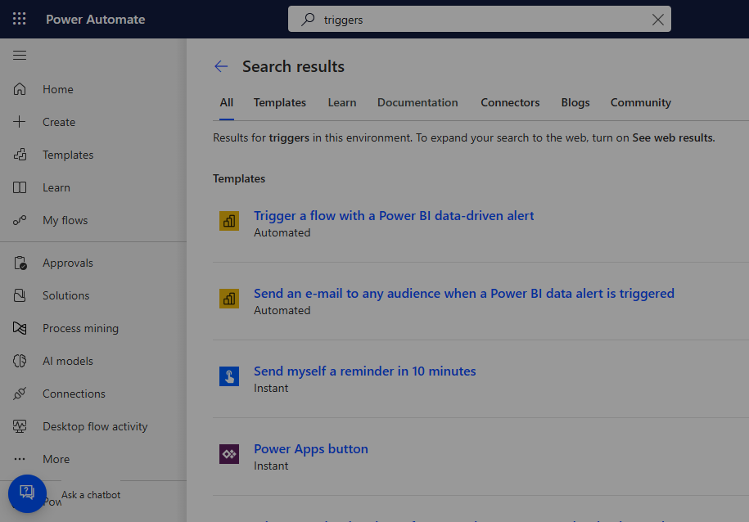
Okidači
Okidači su početna akcija za tok. Okidač može biti nešto kao što je nova e-pošta koja stiže u prijemno sanduče.
Okidači za automatizovane tokove: Ovaj tip okidača se pokreće kada se podaci promene.
Okidači za planirane tokove: Ovaj okidač ima podešavanje da se tok pokreće u određeno doba dana i da se ponavlja.
Okidači za trenutne/ručne tokove: Ovaj okidač ima različite vrste primena. To može biti kada se virtuelno dugme toka pokrene kroz mobilnu aplikaciju.

Slide 10
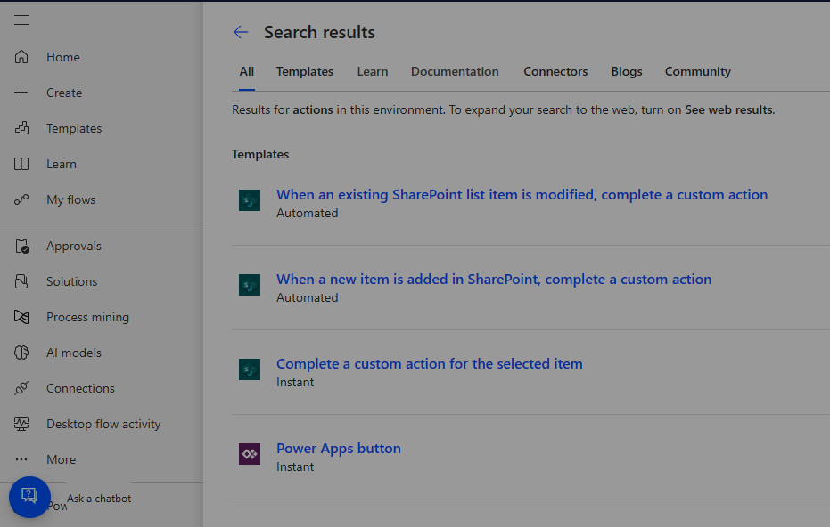
Akcije
Akcije (radnje) predstavljaju željeni ishod koji se aktivira nakon okidača.
Radnje se oslanjaju na konektore kako bi omogućile interakciju između različitih servisa ili aplikacija.
Tipičan tok unutar programa Power Automate često sadrži više uzastopnih radnji, pružajući kompleksne mogućnosti obrade podataka.

Slide 11
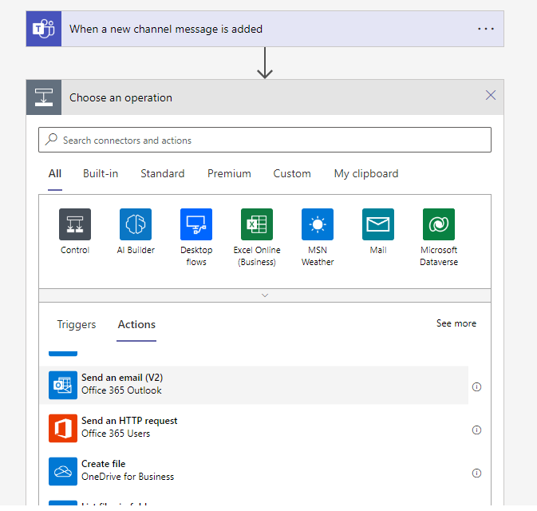
Primer akcija

Slide 12
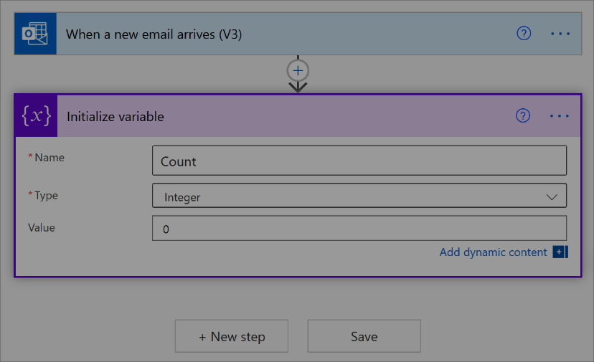
Promenljive
Promenljive se koriste u Power Automate-u za čuvanje i manipulaciju privremenih podataka tokom izvršavanja toka rada.
One omogućavaju čuvanje vrednosti koje se mogu koristiti u različitim koracima toka rada.
Moguće je kreirati promenljive za sledeće tipove:
Integer
Float
Boolean
String
Niz
objekat

Slide 13
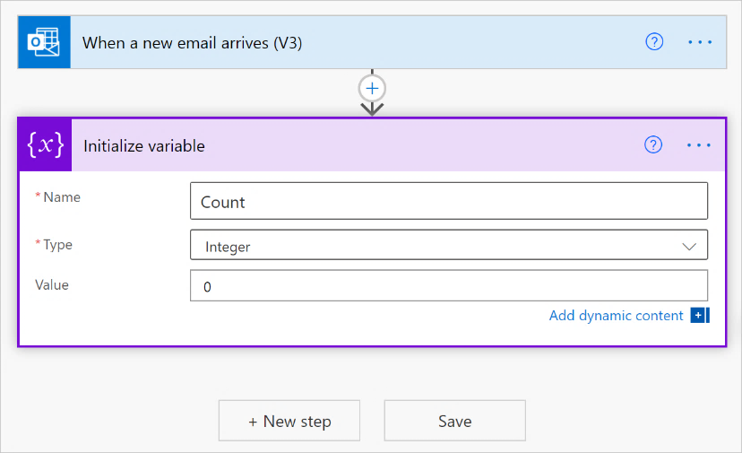

Slide 14
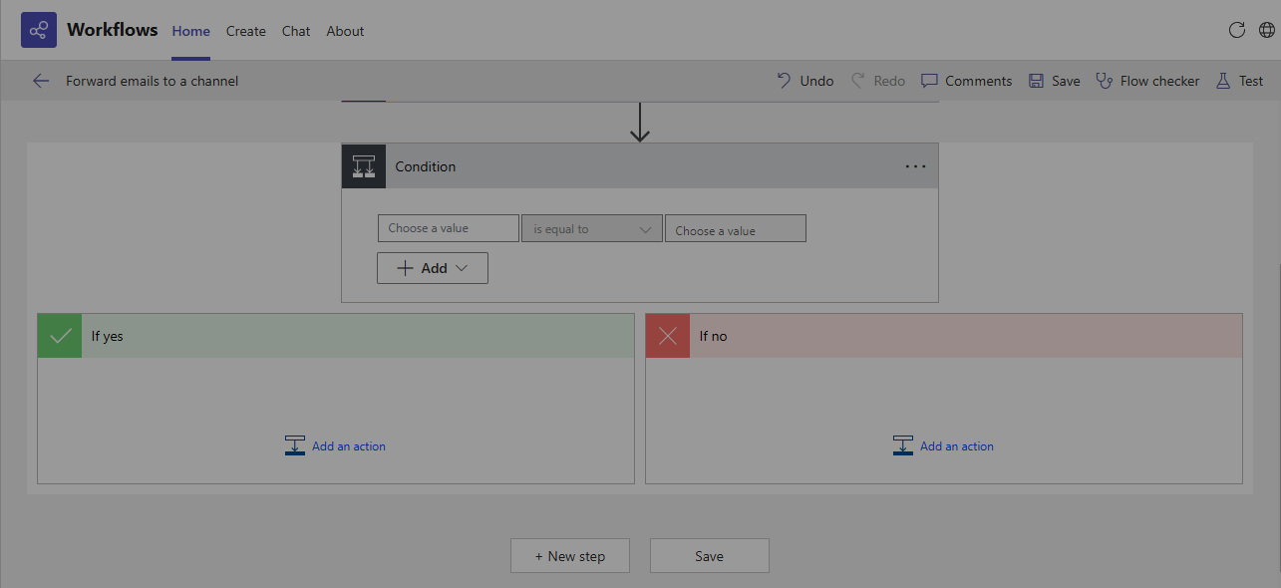
Uslovi
Uslov može biti primenjen kako bi se odredilo da će tok u oblaku izvršiti određene zadatke samo u slučaju tačnosti ili netačnosti uslova.
Moguće je korišćenje i izraza u uslovima, kao što su and, or, equals, less, lessOrEquals, greater, greaterOrEquals, empty, not i if.

Slide 15
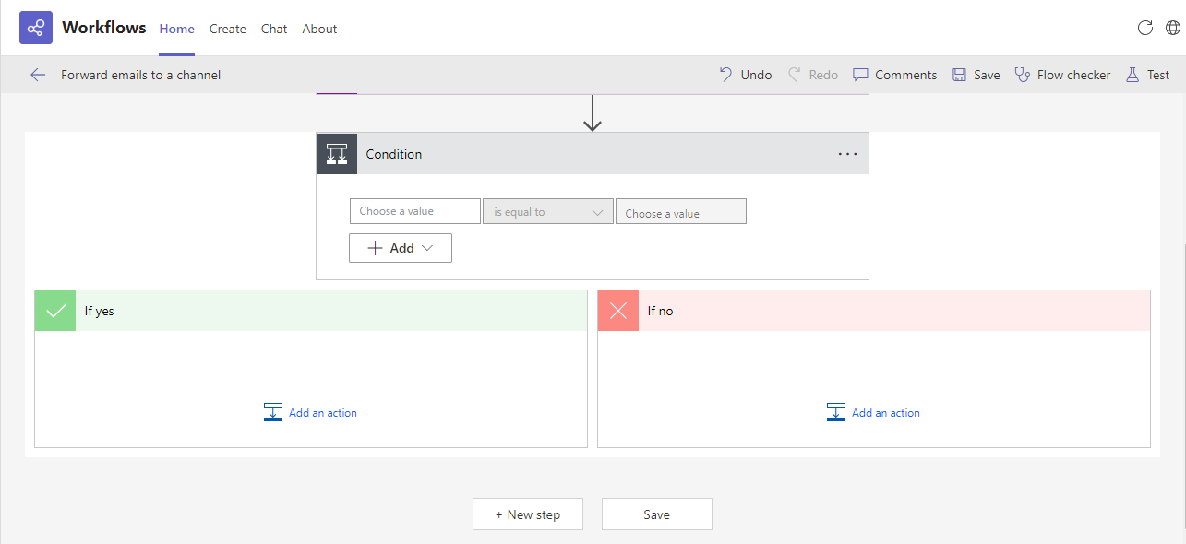

Slide 16
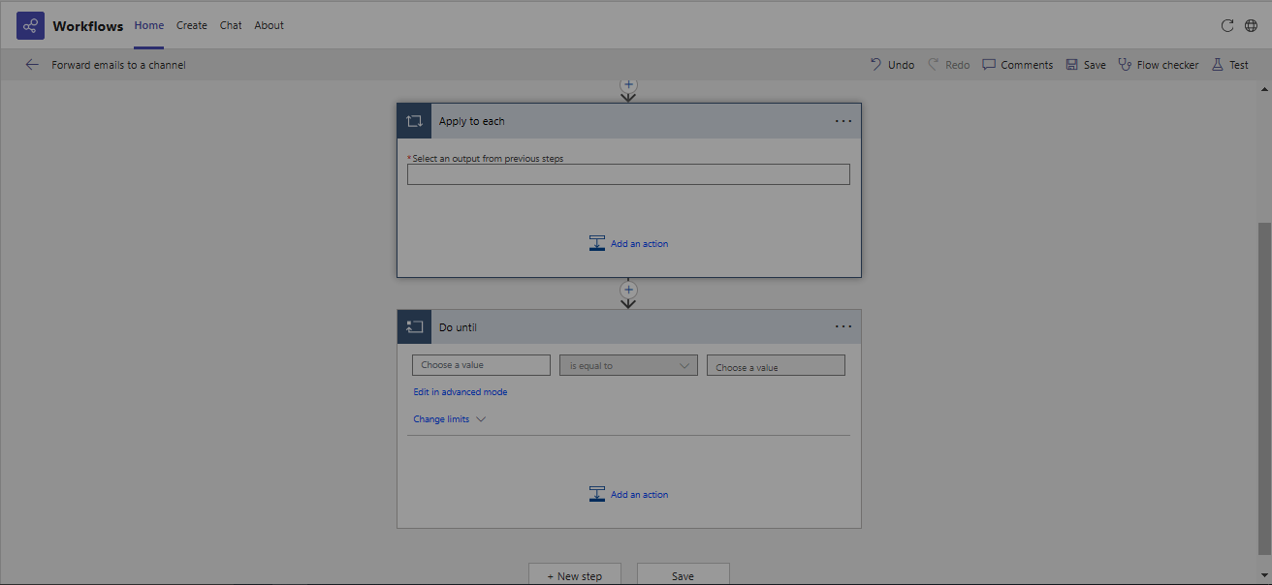
Petlje
Petlje su osnovni koncept u razvoju tokova desktopa i one su neprocenjivi elementi u složenim tokovima.
U Power Automate, petlje se koriste kako bi se obradio svaki element u kolekciji, poput niza podataka, i izvršile određene akcije za svaki od njih.
Petlja sa "Apply to each": Ovaj korak omogućava prolazak kroz svaki element u kolekciji podataka i izvršavanje niza koraka za svaki element.
Petlja "Do Until": Ovaj korak omogućava petlju dok je određeni uslov ispunjen (do while).

Slide 17
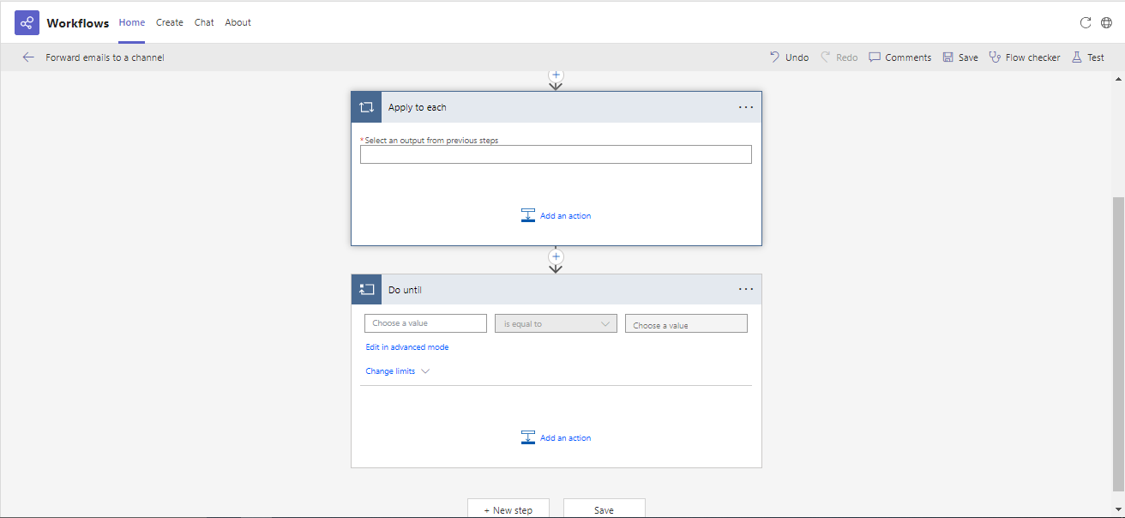

Slide 18
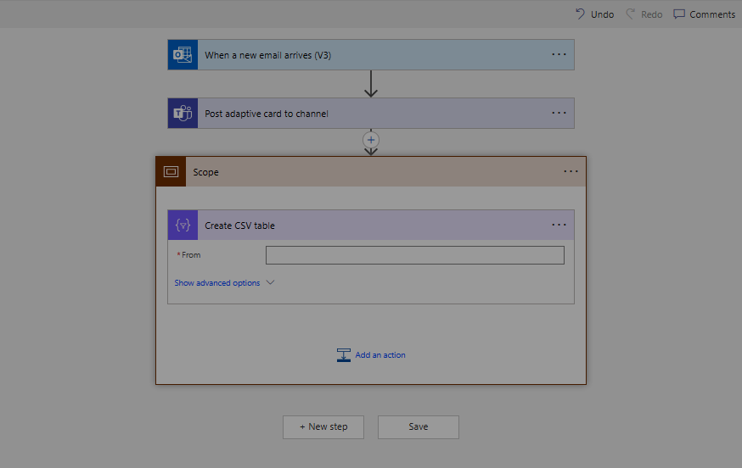
Exception Handling (Upravljanje izuzecima)
Upravljanje izuzecima, odnosno Exception Handling, je važan koncept u Power Automate koji se koristi kod tokova radnih površina i omogućava kontrolisano postupanje sa greškama koje se mogu pojaviti tokom izvršavanja toka rada.
Izuzeci se mogu pojaviti u praktično bilo kojoj radnji.
Scope se može koristiti kako bismo akcije grupisali u grupu. Time se dobija kontrola nad tim šta se dešava ako ovaj opseg ne uspe, uspe, istekne ili se preskoči.

Slide 19
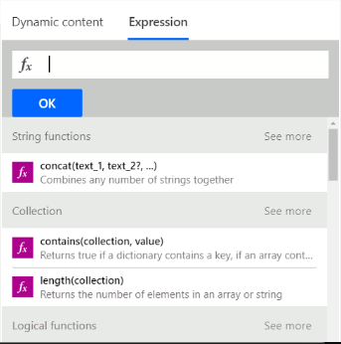
Izrazi (Expressions)
Izrazi su skup jednostavnih funkcija koje su omogućene kako bi podaci bili vraćeni.
Izrazi se koriste kako bismo formulisali način dobijanja podataka prema željenim kriterijumima.
Omogućavaju da se vrše radnje poput pretvaranja datuma u UTC format, deljenja dva broja, itd.

Slide 20
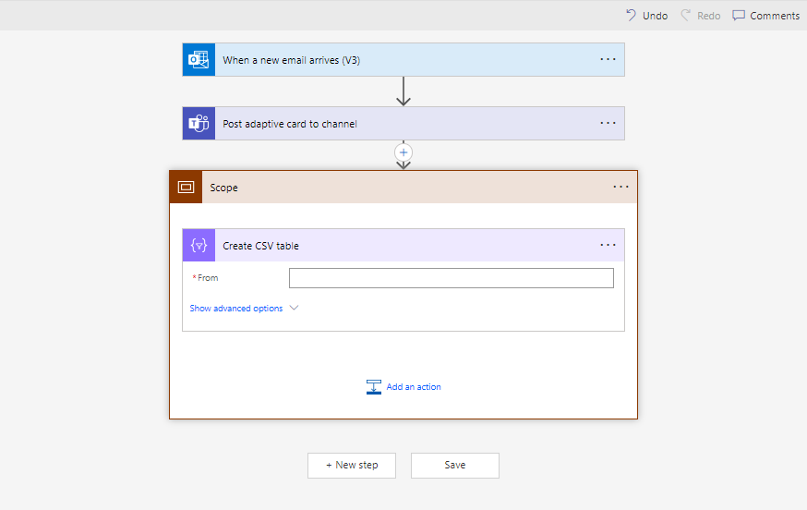

Slide 21








Servisi koje je moguće povezati na Power Automate
OneDrive
Outlook
YouTube
Jira
GitHub
Gmail
X
Excel

Slide 22
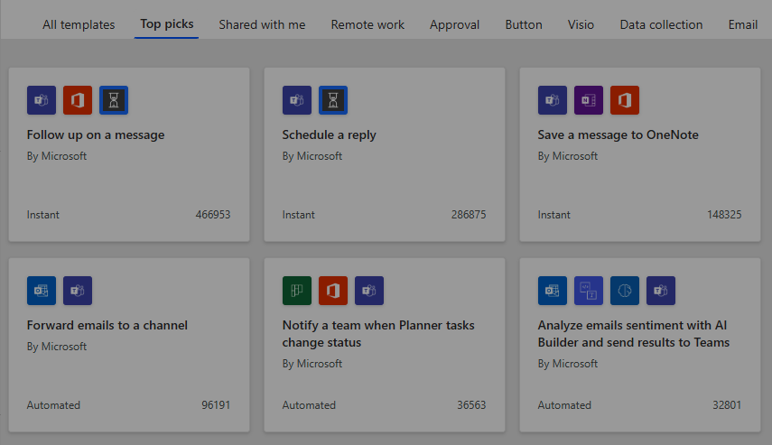
Mogućnosti koje nudi Power Automate
a
Automatizacija toka rada - mogućnost da se kreiraju automatizovani procesi putem Power Automate tokova
Produktivnost i efikasnost - Digitalna automatizacija procesa omogućava svima da obavljaju svoj posao bez čekanja informacija ili traženja dodatnih pristupa
Sigurnost i usklađenost - Power Automate je izgrađen u okruženju zasnovanom na bezbednosti
Inteligentna automatizacija - Power Automate koristi AI Builder, mogućnost Power Platforme koja obezbeđuje AI modele

Slide 23
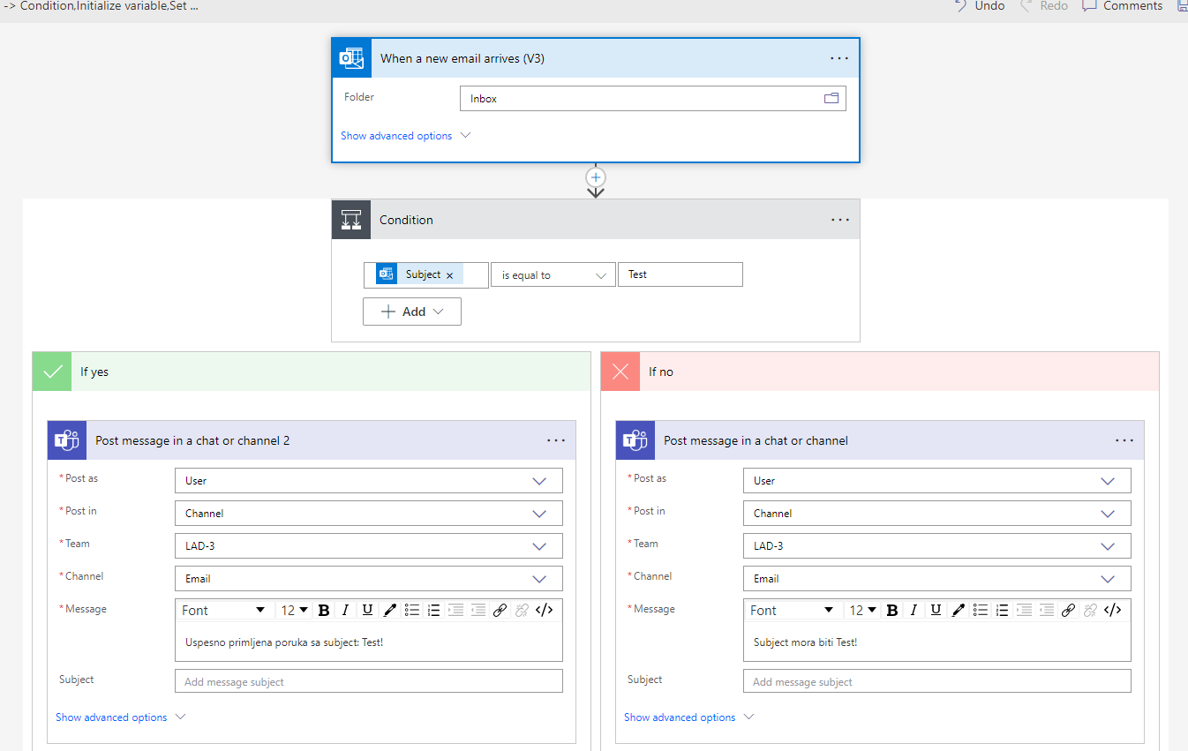
Primeri u Microsoft Teams-u

Slide 24
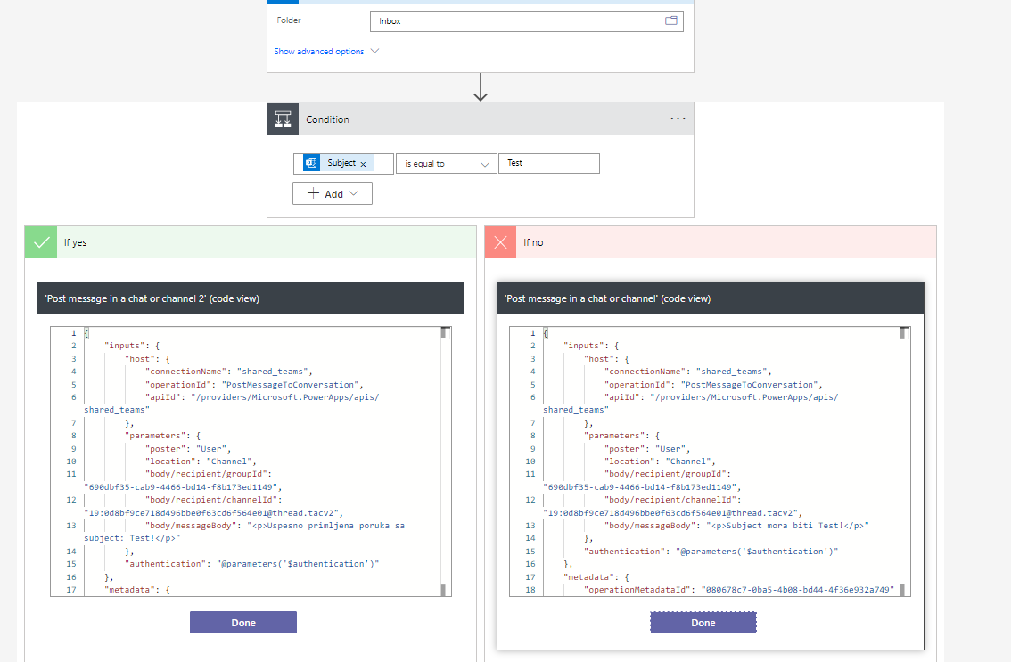
Primeri u Microsoft Teams-u

Slide 25
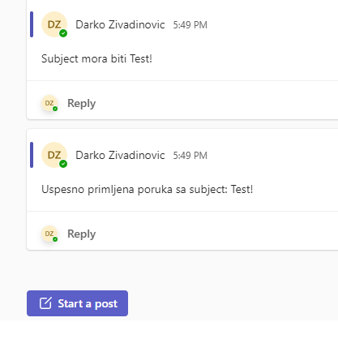
Primeri u Microsoft Teams-u
Uspešno izvršen test

Slide 26
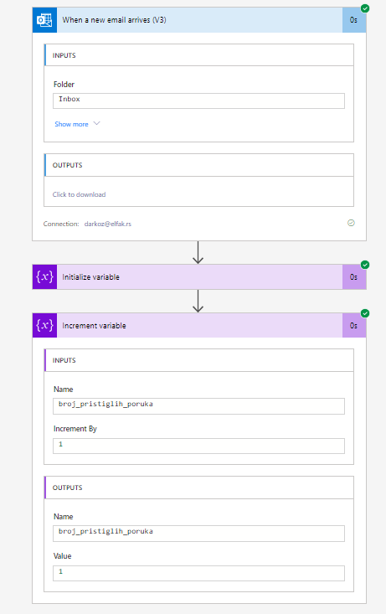
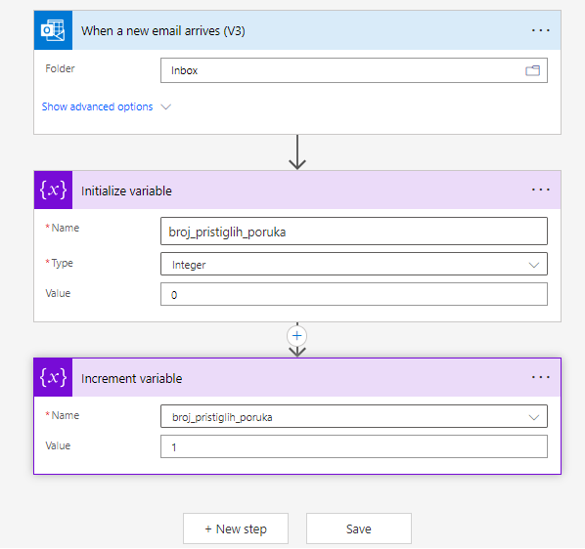

Slide 27
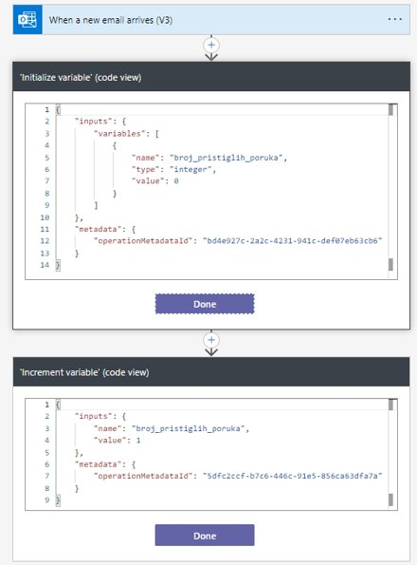

Slide 28
Šabloni koje platforma nudi
Šabloni pomažu u izgradnji tokova uz pomoć manjih ili većih promena početne konfiguracije.
Postoji veliki broj šablona koje je moguće iskoristiti gotove, ili nadograditi.
Postoji mogućnost i kreiranja sopstvenih šablona na platformi.
Nekoliko zanimljivih šablona:
Forward emails to a channel
Schedule a reply
Save a message to OneNote
Get notified when OneDrive files are modified

Slide 29
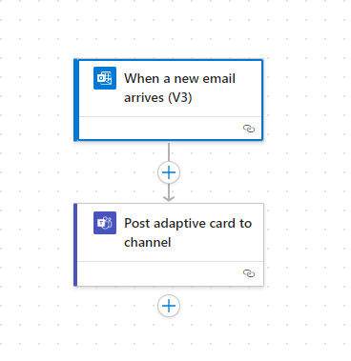
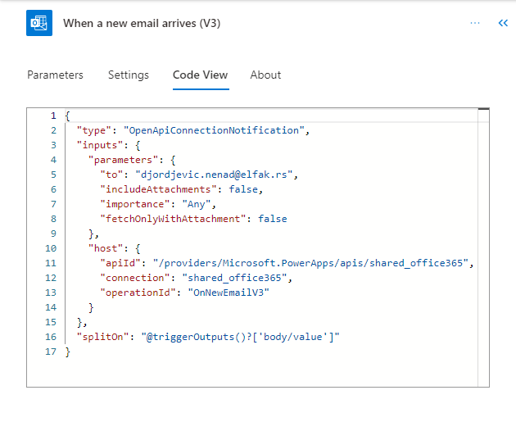
Šablon “Forward emails to a channel”

Slide 30
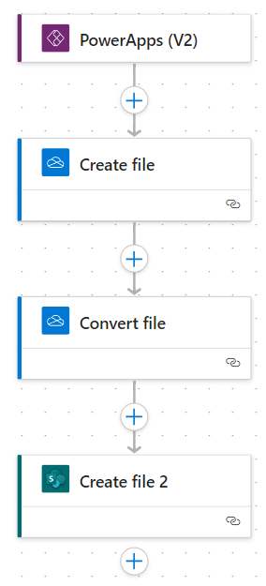
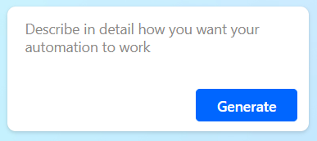
AI
Napravi datoteku u Onedrive-u, konvertuj je u drugi format i otpremi je na Sharepoint

Slide 31
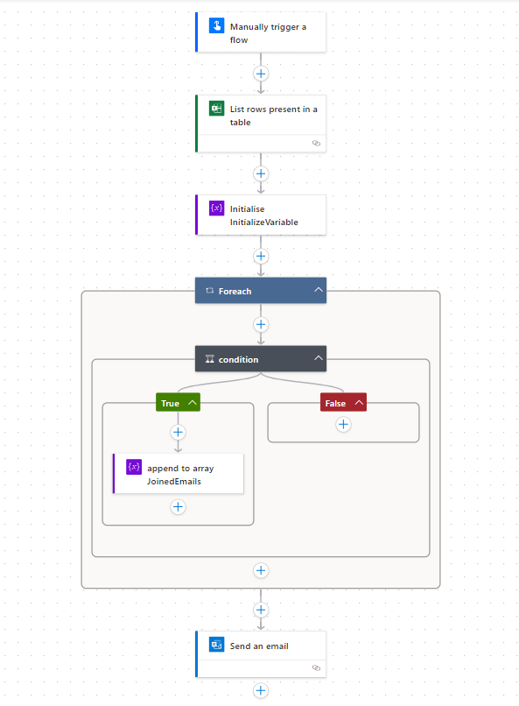
AI
Slanje e-pošte samo određenim ljudima iz liste u Excel-u

Slide 32

Praktična primena Power Automate
automatizacija e-pošte
obrada primljenih poruka
filtriranje
izvlačenje informacije
obaveštavanje određenih osoba
Izvršenje željenih akcija na osnovu određenih uslova

Slide 33


Praktična primena Power Automate
integracija aplikacija i usluga
Na primer, automatsko postavljanje zadataka u Microsoft To-Do Planner-u kada je dobijen novi zadatak u SharePointu

Slide 34


Praktična primena Power Automate
obrada obrazaca i podataka
Na primer, kada se novi unos pojavi u Excel tabeli, može se automatski poslati obaveštenje putem Teams-a

Slide 35

Praktična primena Power Automate
Benefiti:
Power Automate omogućava korisnicima da kreiraju ovakve ili slične automatizacije bez potrebe za programiranjem
čime se smanjuje vreme i resursi potrebni za izvršavanje rutinskih zadataka

Slide 36
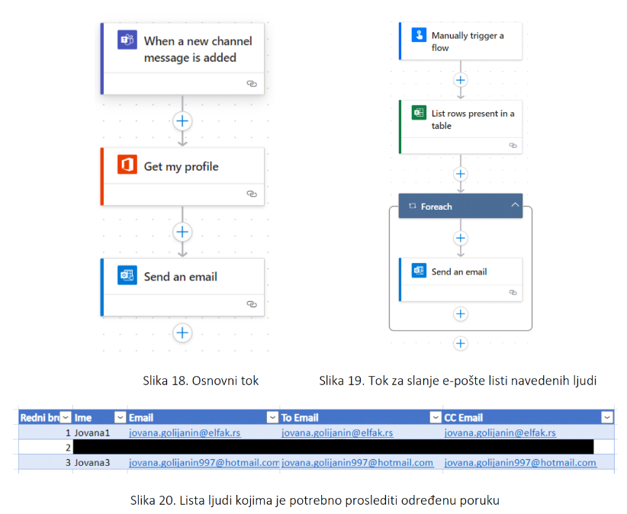
Praktična primena Power Automate
Sa izučavanjem tokova treba krenuti od osnovnijih primera radi razumevanja osnovnih koncepata, u cilju efikasnijeg savlađivanja kompleksnijih primera
Složeniji primer
Slanje E-pošte svima sa spiska

Slide 37
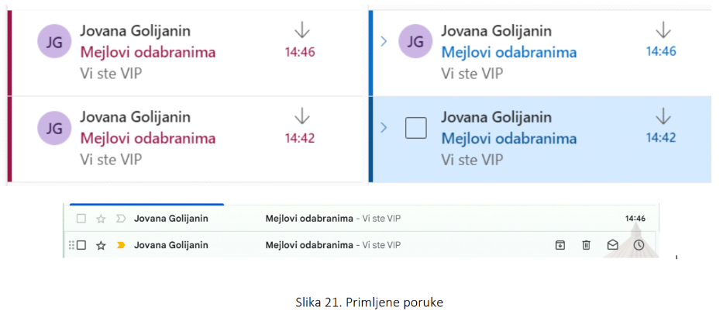
Praktična primena Power Automate

Slide 38
Hvala na pažnji!

